Slide 1
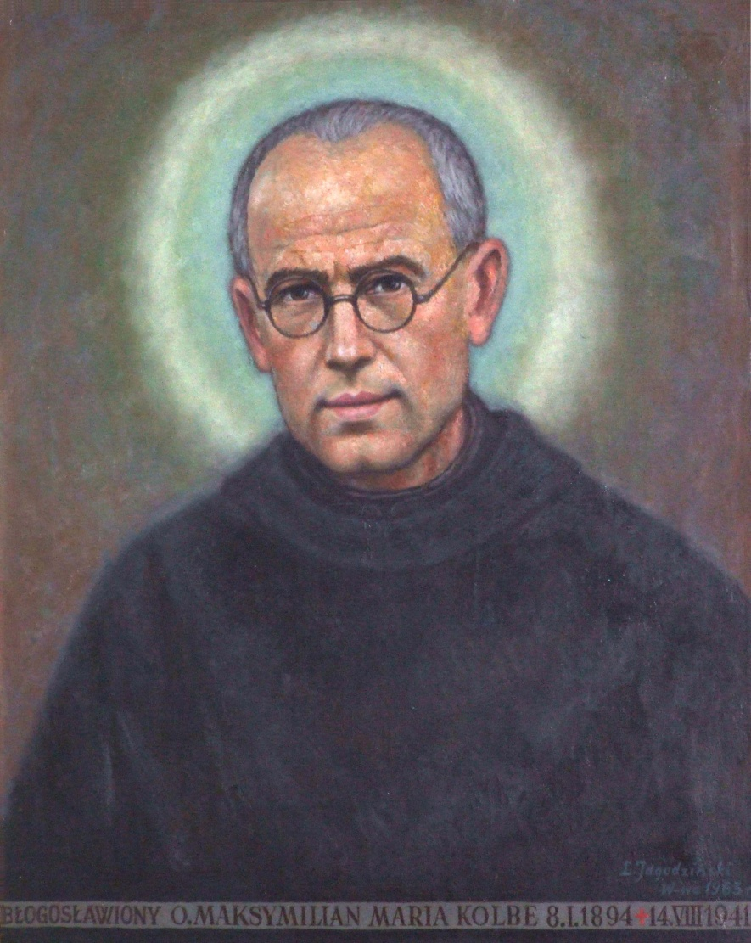
Św. Maksymilian Maria Kolbe

Slide 2
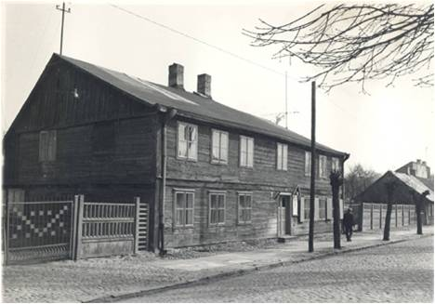
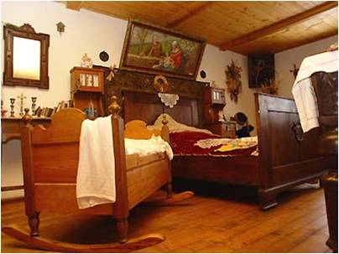
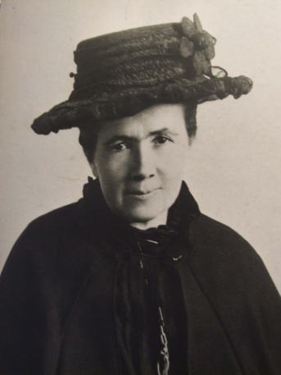
Św. Maksymilian urodził się
8 I 1894 r.
w Zduńskiej Woli.

Slide 3
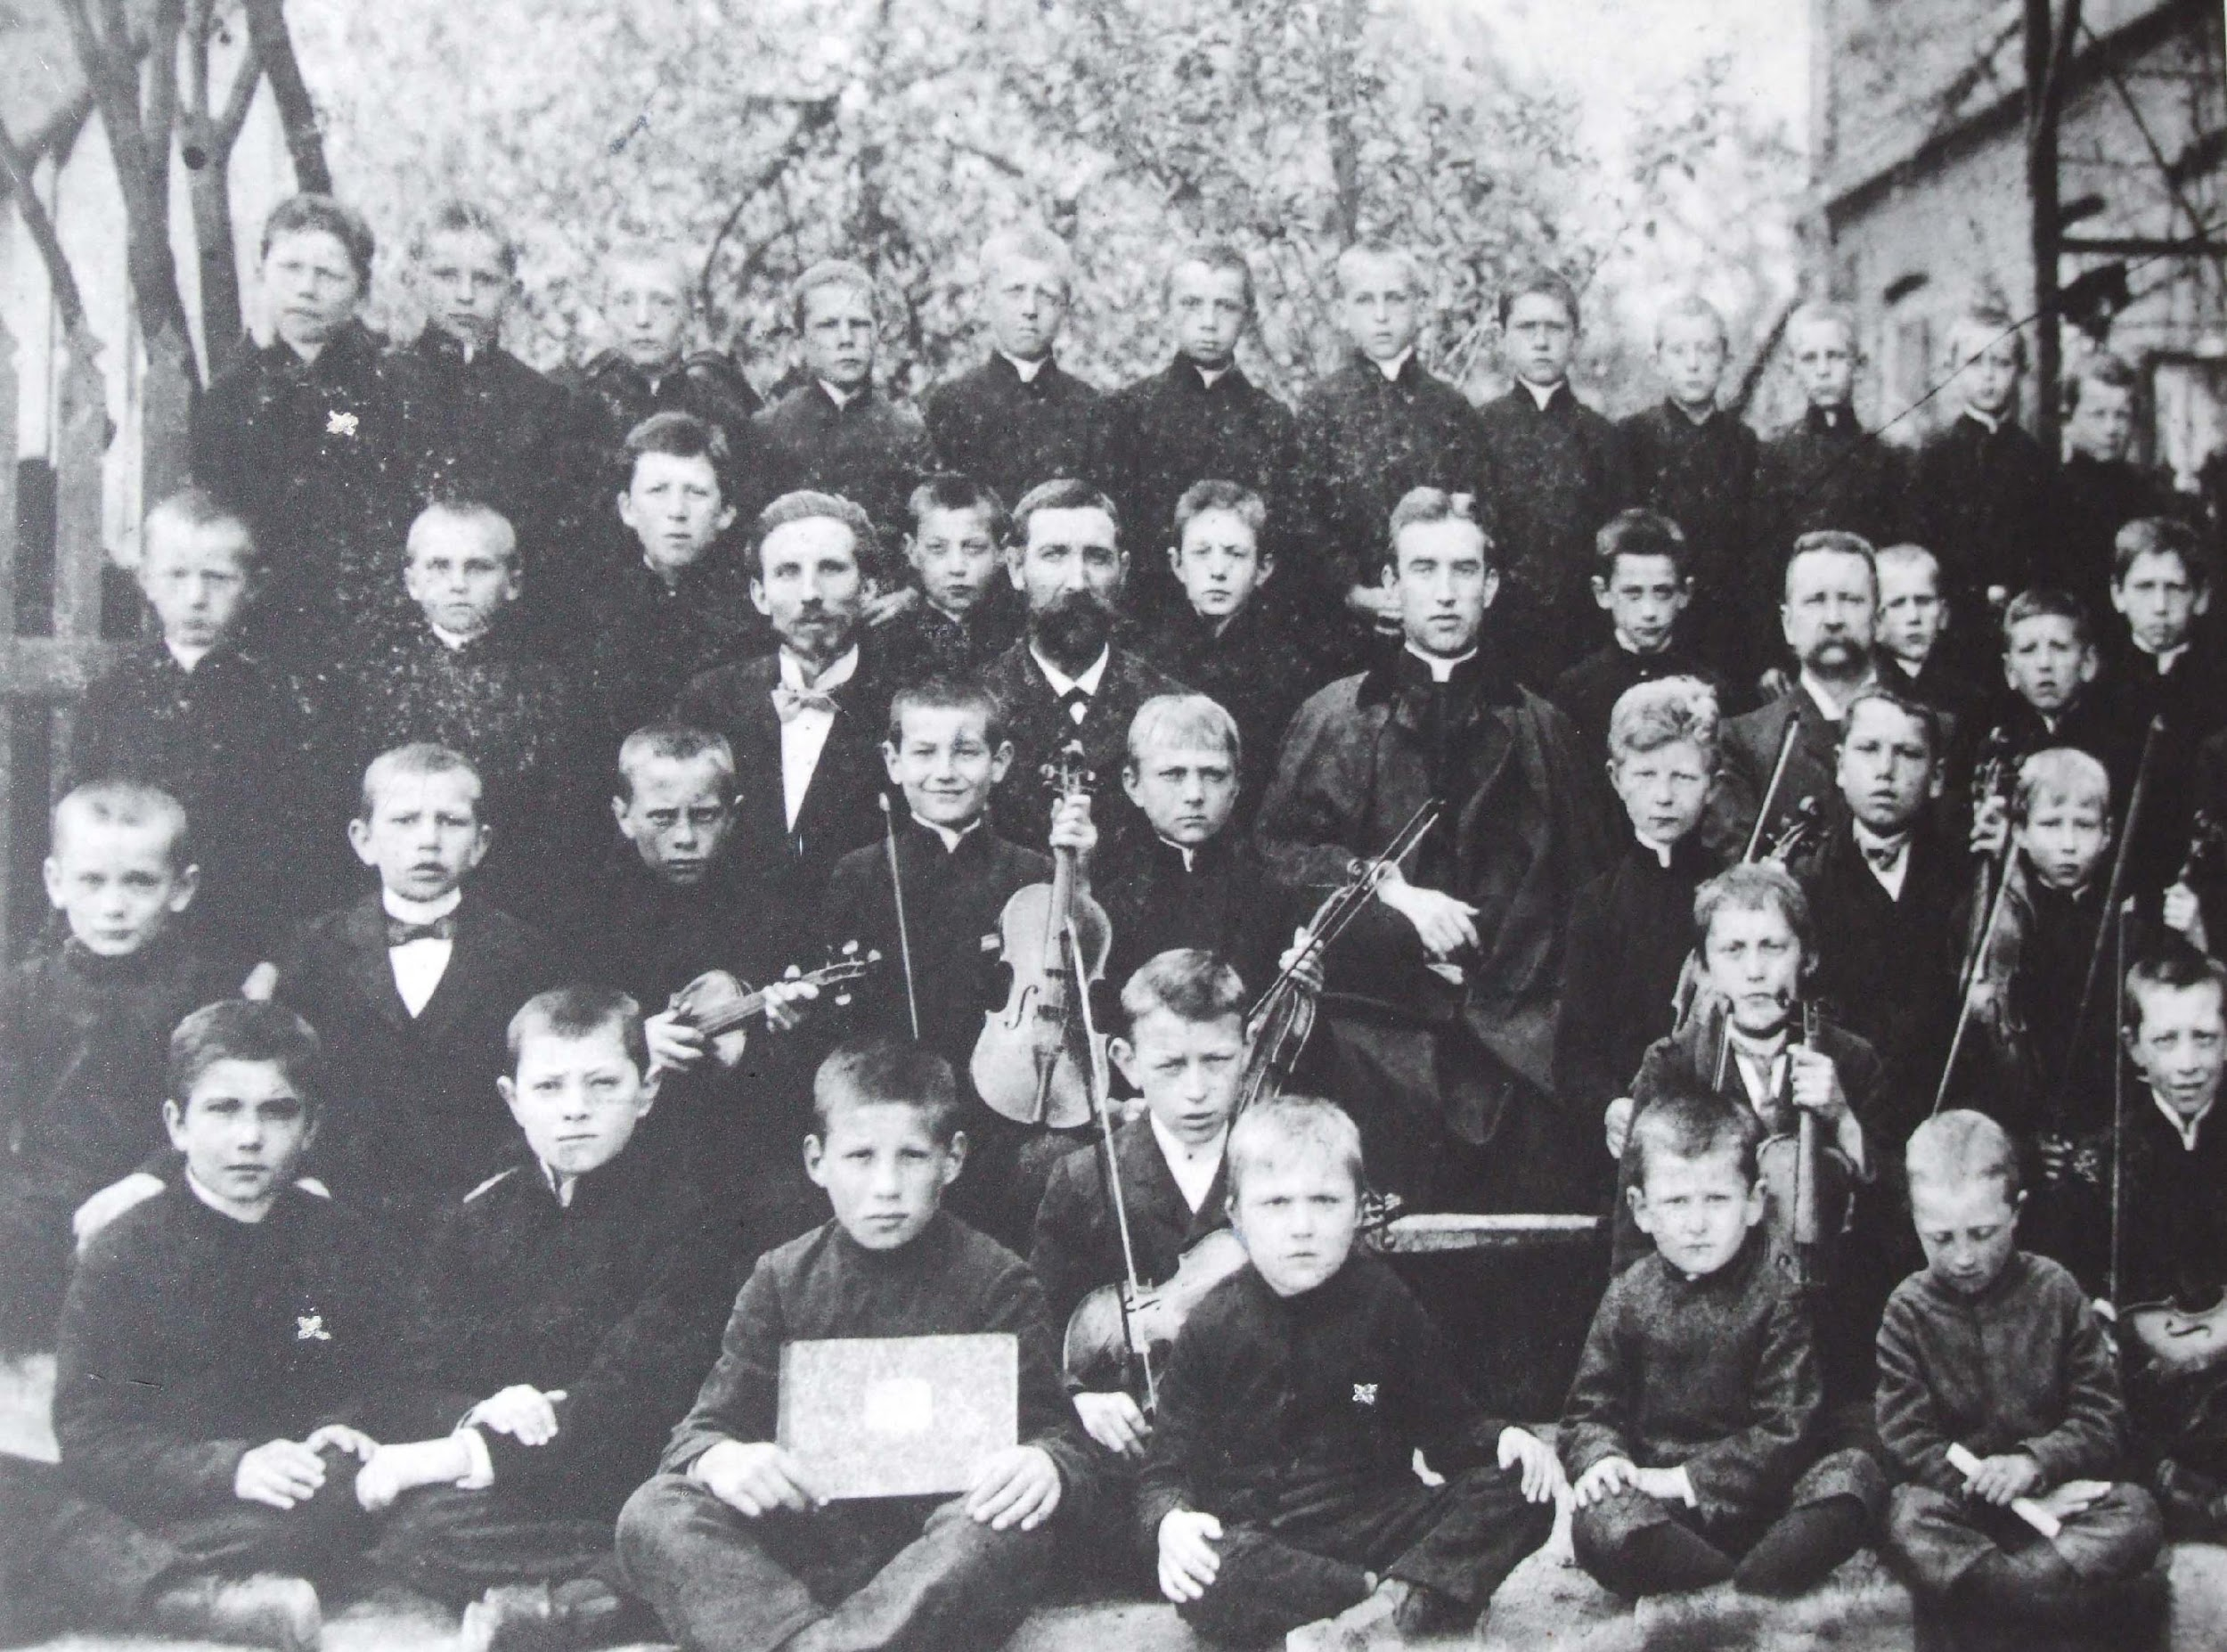
Franciszek
Rajmund
Józef

Slide 4
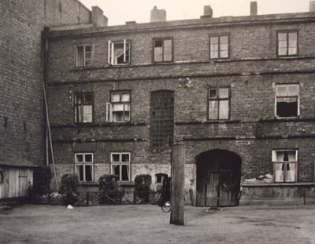
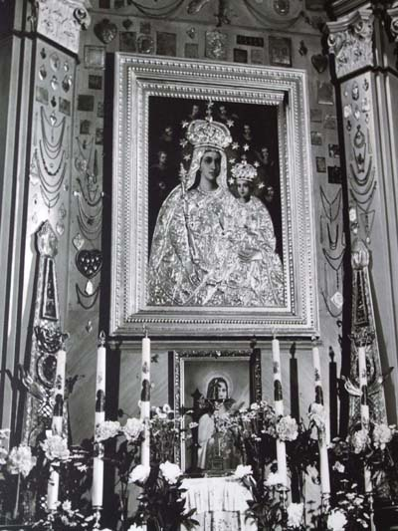
Kolbowie ze Zduńskiej Woli
przeprowadzili się do Łodzi,
a potem do Pabianic.

Slide 5
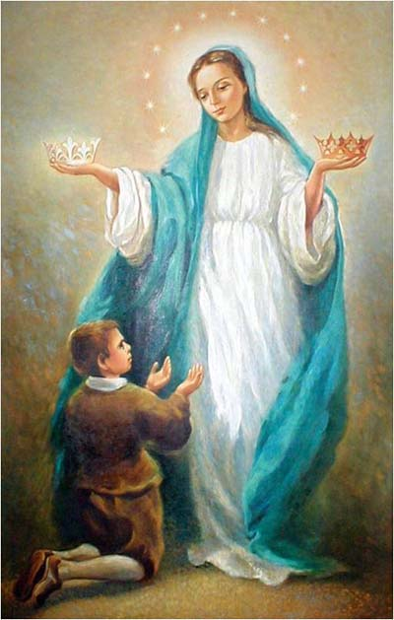
Gdy miał około 12 lat,
modlił się w kościele
przed obrazem
Matki Bożej.
Nagle postać Maryi
ożyła...

Slide 6
„Którą z tych koron wybierasz?”

Slide 7

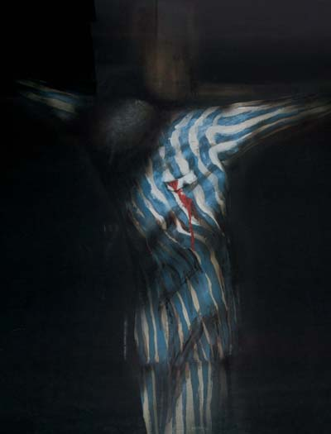
„Którą z tych koron wybierasz?”
„OBYDWIE!”

Slide 8
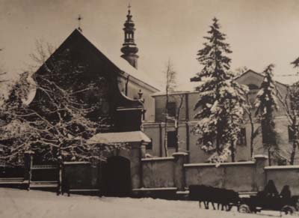
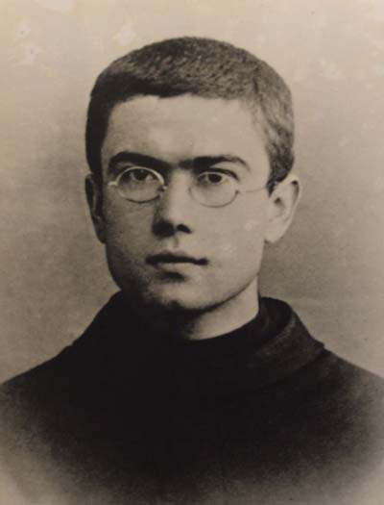
1910 r.- Rajmund i Franciszek
rozpoczynają we Lwowie
nowicjat.
Rok później składają śluby zakonne
i zmieniają imiona na Maksymilian
i Walerian.
Do zakonu wstępuje również
młodszy brat – Józef.

Slide 9
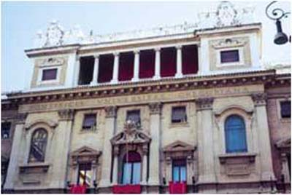
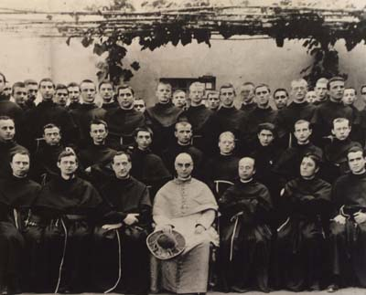
1912-1919
studia w Rzymie
Zdobywa 2 doktoraty:
z filozofii
z teologii

Slide 10
Przełomowy jest rok 1917

Slide 11
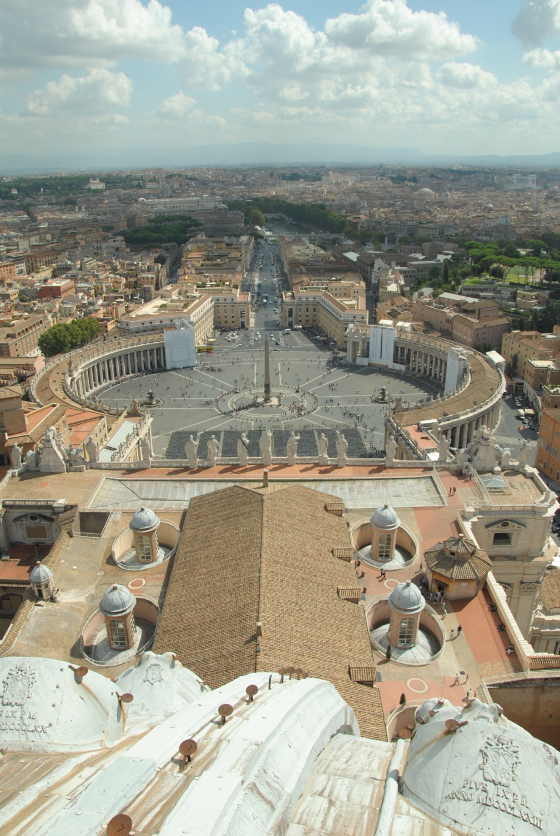
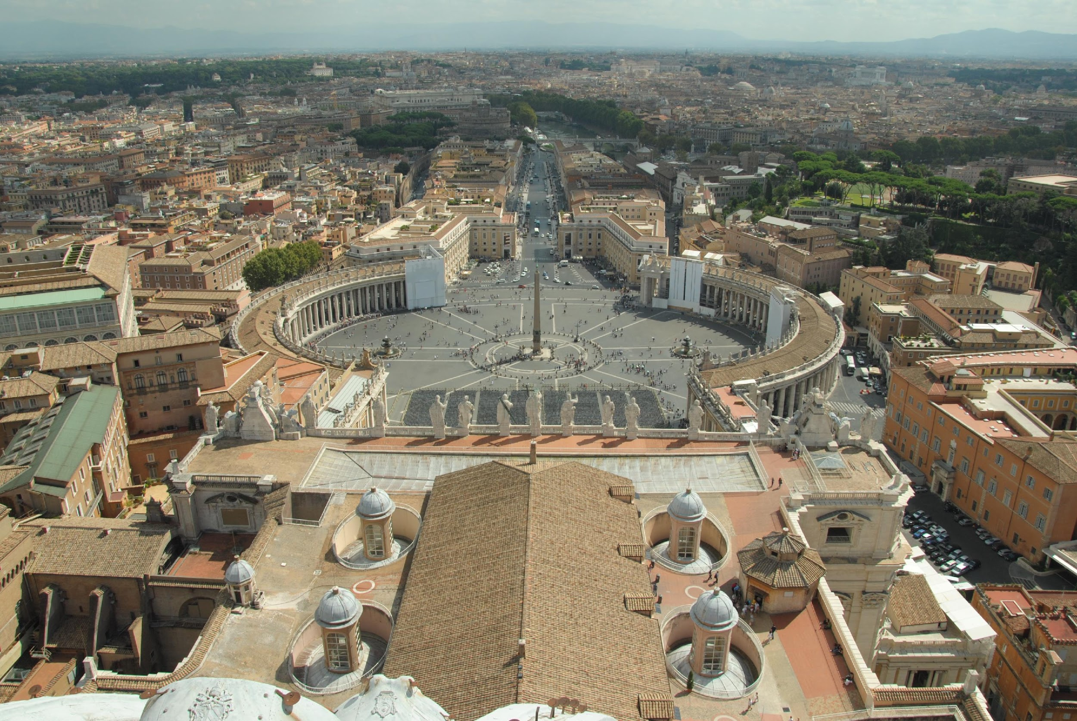
Przez plac św. Piotra
przechodzi antykościelna
manifestacja masonów.

Slide 12
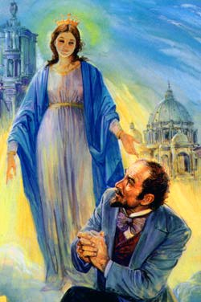
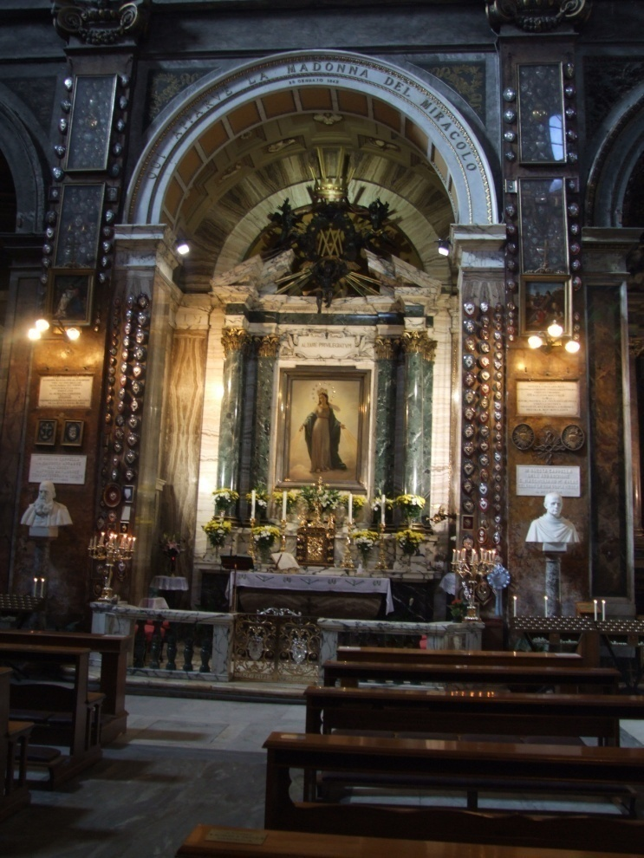
20 stycznia jest 75. rocznica objawienia się
Matki Bożej
Żydowi Ratisbonne’owi.

Slide 13
W związku z tym 16 X 1917 r. zakłada
Rycerstwo Niepokalanej
MI

Slide 14
cel Militia Immaculatae (MI) „nawrócenia grzeszników, heretyków, schizmatyków itd., a najbardziej masonów oraz uświęcenia wszystkich pod opieką i za pośrednictwem Najświętszej Maryi Panny Niepokalanej”.

Slide 15
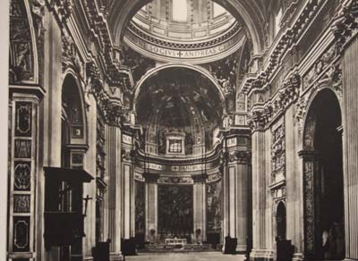
28 IV 1918 r. – przyjmuje święcenia kapłańskie w Rzymie
(w kościele San Andrea delle Valle).

Slide 16
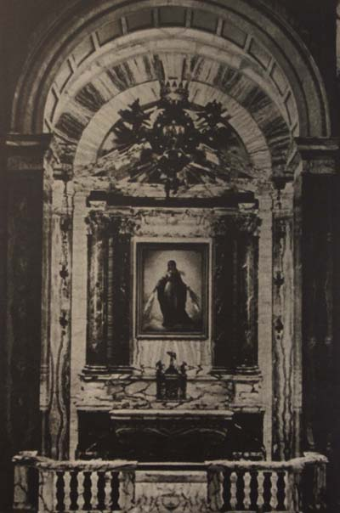
Następnego dnia odprawił
swoją pierwszą Mszę Świętą
w kościele
San Andrea delle Fratte,
a kolejnego dnia
w Bazylice św. Piotra
w intencji
o swoje męczeństwo.

Slide 17
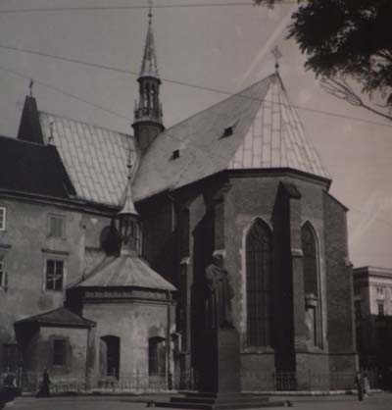
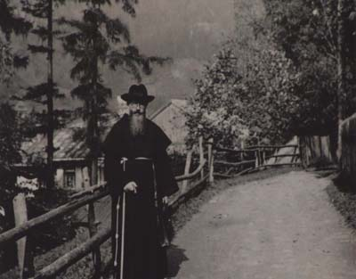
W 1919 r. wraca do Polski
i wykłada w WSD
Franciszkanów
w Krakowie.
Tutaj wiele problemu sprawia
mu wykryta przed kilkoma
laty gruźlica.

Slide 18
Styczeń 1922
– pierwszy numer czasopisma
„Rycerz Niepokalanej”

Slide 19
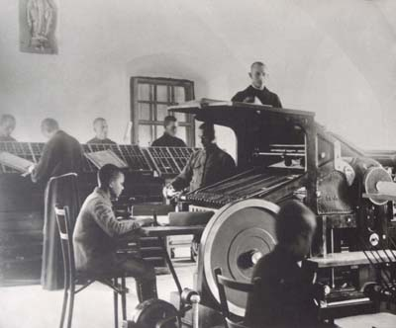
1922-1927 – o. Maksymilian wraz z wydawnictwem
zostaje przeniesiony do Grodna.

Slide 20
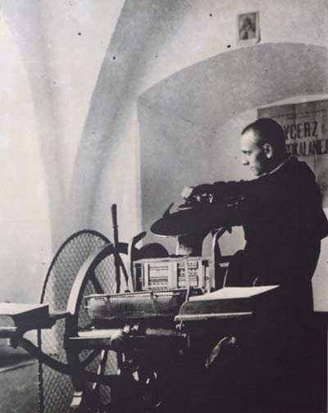
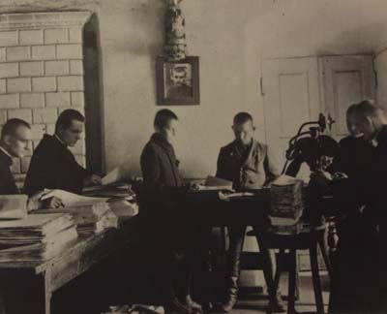
Praca przy nożu introligatorskim...
...i składanie numeru RN.

Slide 21
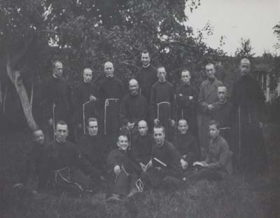
Pracownicy „Rycerza Niepokalanej”
O. Maksymilian

Slide 22
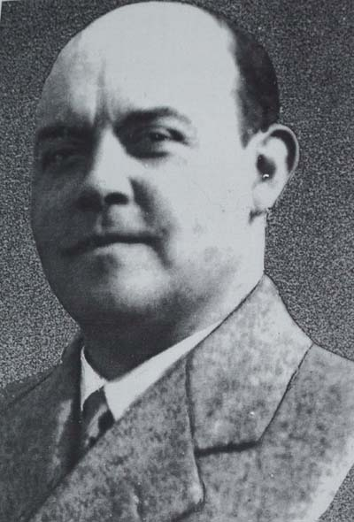
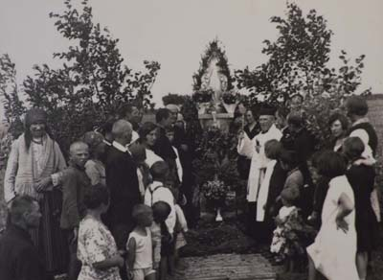
6 VIII 1927 r. – poświęcenie figury Niepokalanej.
Jest to oficjalny początek klasztoru-wydawnictwa
Niepokalanów.

Slide 23
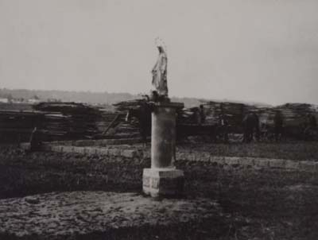
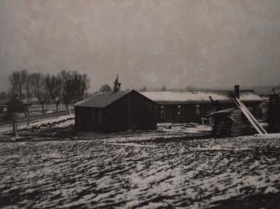
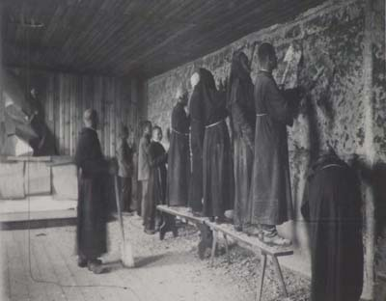
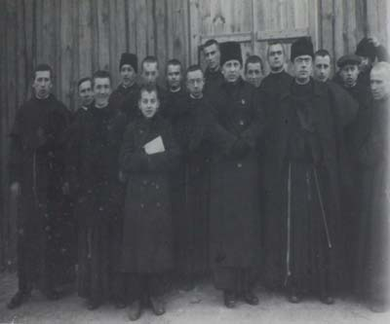
Przełożoną w klasztorze jest Niepokalana.
O. Maksymilian

Slide 24
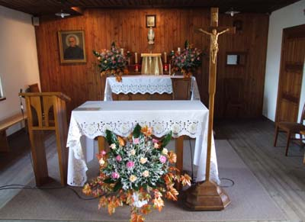
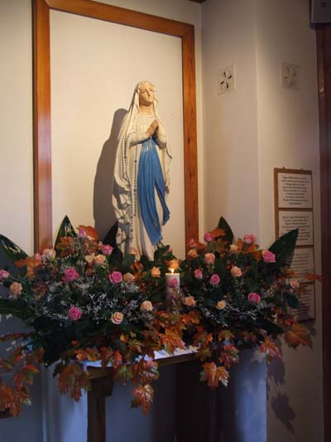
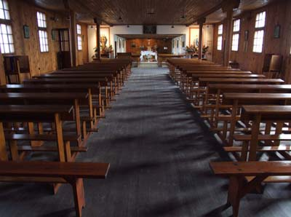
obraz Serca Pana Jezusa
figura Niepokalanej

Slide 25
Zasady życia w Niepokalanowie:
„Gdy się staniemy Nią, wtedy całe nasze życie
zakonne i jego źródła będą Jej i Nią.
Posłuszeństwo nadnaturalne – bo Jej wola;
czystość – Jej dziewictwem; ubóstwo – Jej ponad-
doczesnością. Jej jest nasze ciało, aby dla niej
chętnie wydawało się na cierpienia i prace.
Jej są nasze wszystkie dobra, a więc doskonałe
ubóstwo i używanie rzeczy jedynie koniecznych
i wystarczających do osiągnięcia celu.”
Do młodzieży zakonnej w kolegiach franciszkańskich, MKP, t. 1, 628.

Slide 26
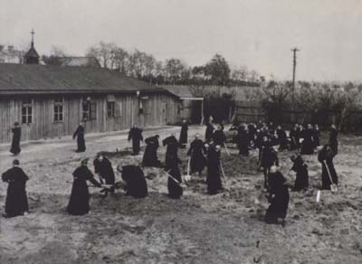
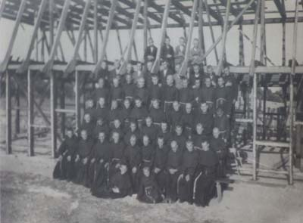
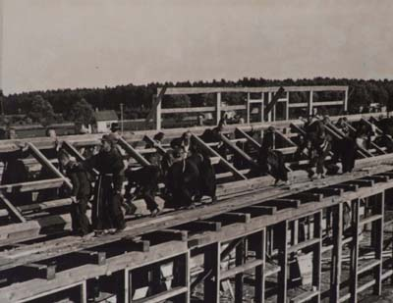
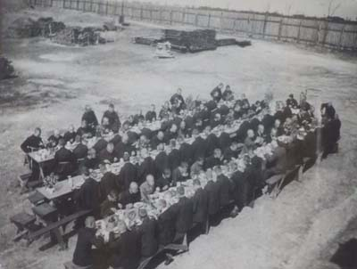
Bracia podczas budowy pierwszych budynków klasztornych

Slide 27
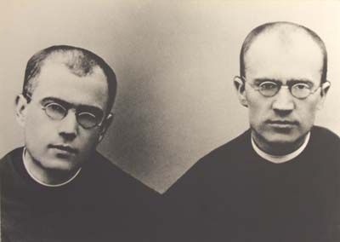
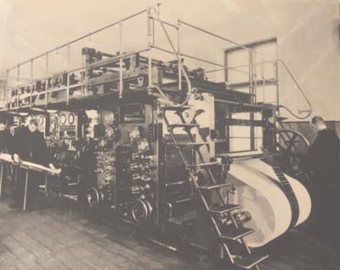
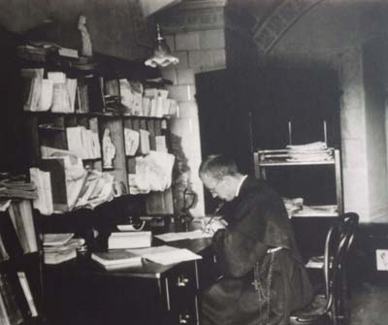
O. Maksymilian
W końcu rusza też produkcja
„Rycerza Niepokalanej”.

Slide 28
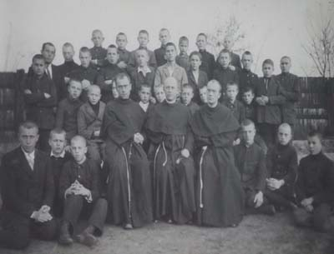
Bracia Kolbe
Pierwsi wychowankowi Małego Seminarium Misyjnego

Slide 29
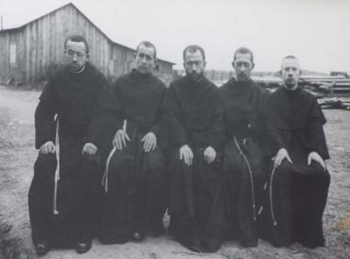
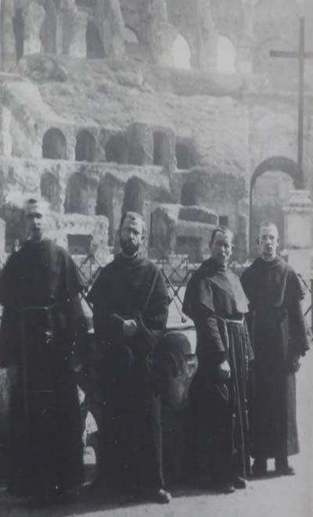
Pierwsi misjonarze
1930-1936 – misje w Japonii.
„Aby Niepokalana była Królową
całego świata i każdego z osobna.”
Odwiedzenie miejsc świętych
przed wyprawą misyjną

Slide 30
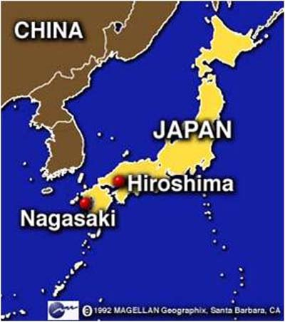
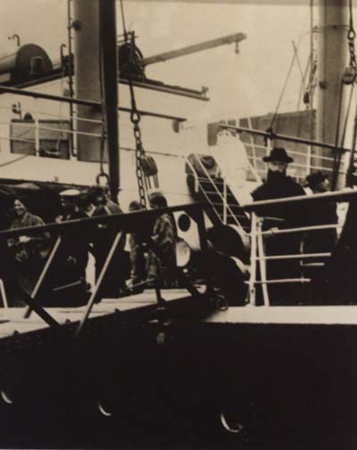
Pierwszym celem miały być Indie, ewentualnie Chiny.
Ale ostatecznie bracia dotarli do Japonii…

Slide 31
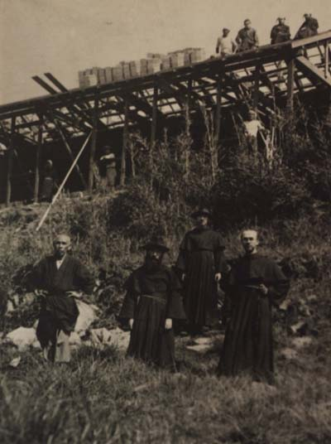
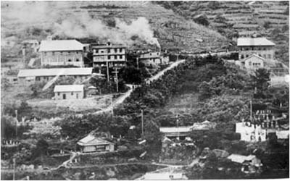
24 IV 1930 – bracia przybywają do
Japonii i rozpoczynają budowę
nowego klasztoru.
Dlaczego jednak o. Maksymilian
wybiera nie centrum Nagasaki,
ale teren po drugiej stronie góry?
Tego nikt nie wiedział…

Slide 32
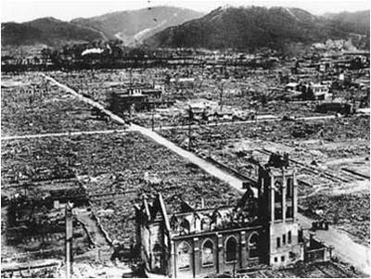
…aż do 9 VIII 1945 r., czyli wybuchu bomby atomowej.

Slide 33
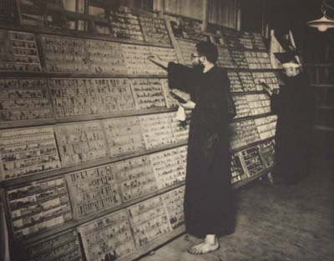

W miesiąc po przybyciu do
Kraju Kwitnącej Wiśni
ukazuje się pierwszy numer
„Rycerza Niepokalanej”
w języku japońskim!
Nosi on tytuł „Seibo no Kishi”.

Slide 34






Slide 35

1936 – decyzją kapituły
zakonnej o. Maksymilian
został z powrotem
oddelegowany do bycia
przełożonym w polskim
Niepokalanowie.

Slide 36
Życie w Niepokalanowie:

Slide 37

MODLITWA

Slide 38




WSPÓLNOTA BRATERSKA

Slide 39
PRACA

Slide 40




Wydawnictwo

Slide 41






krawczarnia
centrala telefoniczna
apteka
Działy pracy
pracownia figurek
kuchnia
generator prądu

Slide 42






kuźnia
pralnia
piekarnia
…inne działy pracy
straż pożarna
radiostacja
mleczarnia

Slide 43

najważniejszy dział pracy:
szpitalik

Slide 44



Prasa Niepokalanowska

Slide 45
Przed wojną w Niepokalanowie drukowano:
- 800 tys. Rycerza Niepokalanej – co miesiąc
- ok. 130 tys. Małego Dziennika, wydanie sobotnioniedzielne – ponad 200 tys.
- inne pisma i książki
Łącznie ok. 5 mln. egzemplarzy

Slide 46
W Polsce przedwojennej z Niepokalanowa pochodziło 13% całej prasy, prawie połowa prasy katolickiej (prasa katolicka stanowiła 27%)

Slide 47



II Wojna Światowa
Pierwsze aresztowanie zakonników
we wrześniu 1939 r. …
Od wiosny 1940 na
terenie klasztoru
stacjonowały wojska
hitlerowskie.
…i powrót z niego 8 XII 1939.

Slide 48


17 II 1941 – drugie, ostatnie
aresztowanie…
„Czy ty w To wierzysz?”
- „Wierzę!”

Slide 49






Slide 50



Od 28 V 1941 r. – przebywa
w KL Auschwitz,
otrzymuje numer 16670.

Slide 51


Między 28 VII a 1 VIII 1941 r. –
podczas apelu o. Maksymilian
zgłasza się do bunkra głodowego
w miejsce Franciszka Gajowniczka.

Slide 52


14 VIII 1941 r. –
o. Maksymilian został dobity
zastrzykiem fenolu.

Slide 53

Następnego dnia,
w uroczystość Wniebowzięcia
Matki Bożej,
ciało o. Maksymiliana zostaje
spalone w piecu
krematoryjnym.
„Pragnę tak się poświęcić dla
sprawy Niepokalanej,
abym został starty na proch,
i aby ten proch rozrzucono po całej ziemi!”

Slide 54

17 X 1971 – papież Paweł VI beatyfikuje o. Maksymiliana jako świętego kapłana.
10 X 1982 – papież Jan Paweł II kanonizuje o. Maksymiliana jako męczennika.

Slide 55


Slide 56
Bądź sobą,

Slide 57
Bądź sobą,
nie bój się

Slide 58
Bądź sobą,
nie bój się
ŚWIĘTOŚCI!

